Slide 1


MARISOL PADILLA SEQUERA
CULTURA Y TURISMO

Slide 2


Slide 3
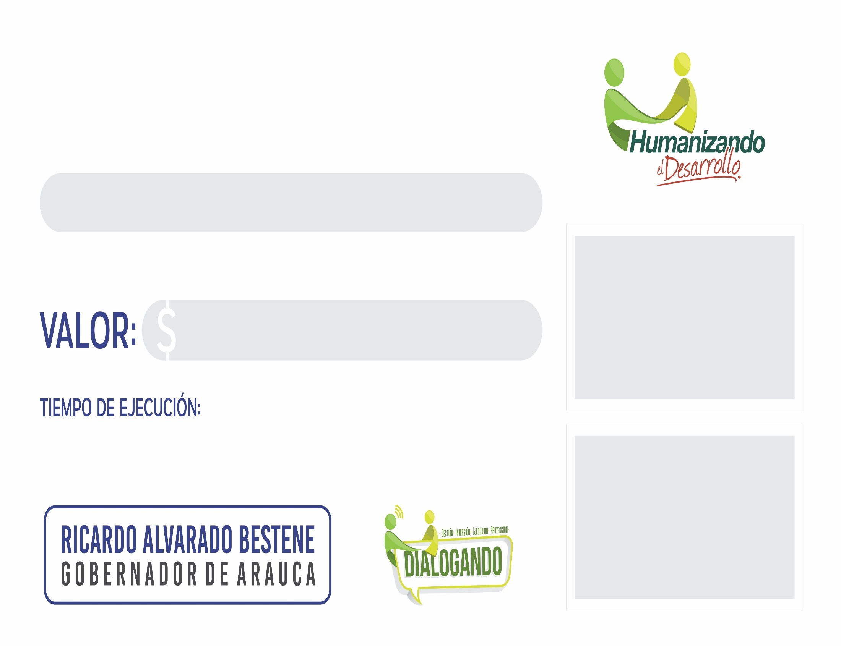
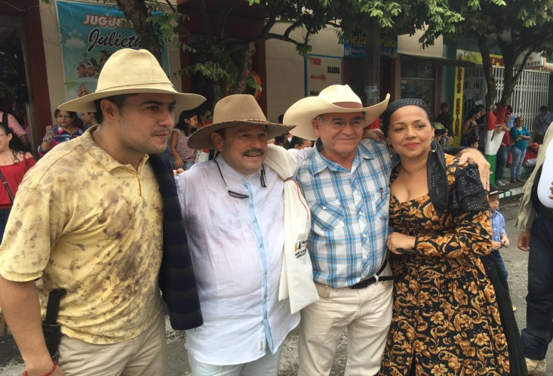
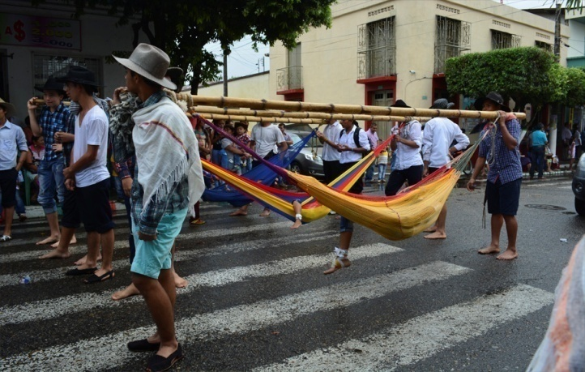
APOYO A LA DIFUSIÓN, PROMOCIÓN, PARTICIPACIÓN CULTURAL Y ARTÍSTICA MEDIANTE LA REALIZACIÓN DE EVENTOS EN LOS MUNICIPIOS DEL DEPARTAMENTO DE ARAUCA (TAMEÑO NATO)2016-2017
110.000.000-2016
110.000.000-2017
20 DÍAS

Slide 4
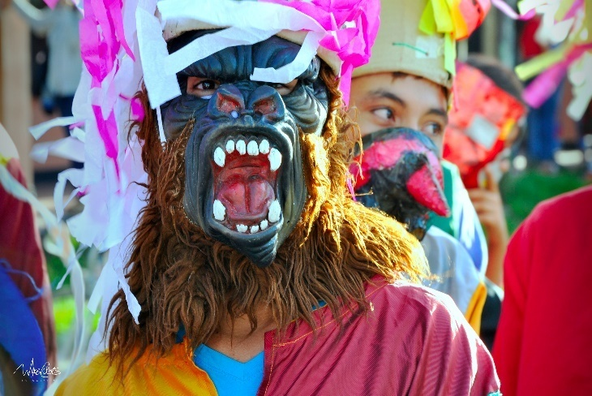
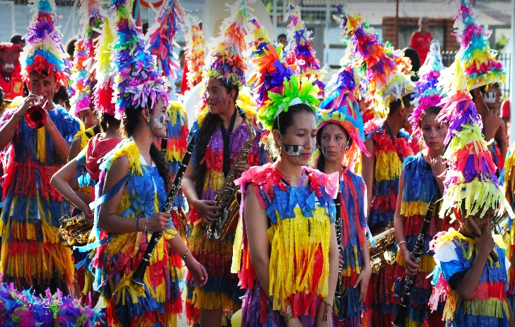
APOYO A LA DIFUSIÓN, PROMOCIÓN, PARTICIPACIÓN CULTURAL Y ARTÍSTICA MEDIANTE LA REALIZACIÓN DE EVENTOS EN LOS MUNICIPIOS DEL DEPARTAMENTO DE ARAUCA (EVENTO CULTURAL MATACHINES)
80.000.000 (2016)
100.000.000 (2017)

Slide 5
DOTACION DE INSTRUMENTOS PARA BANDA MARCIAL, INSTITUCION EDUCATIVA ORIENTAL FEMENINO
110.000.000 (2017)

Slide 6
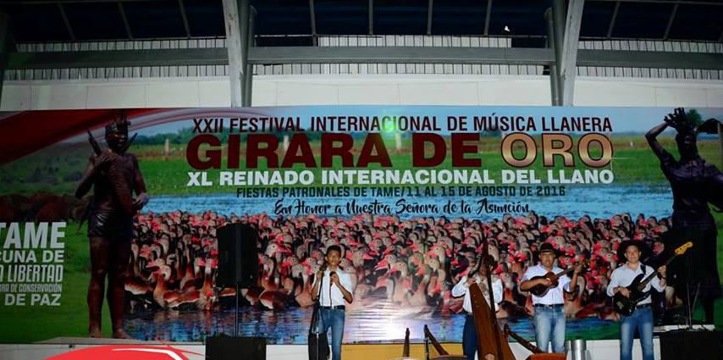
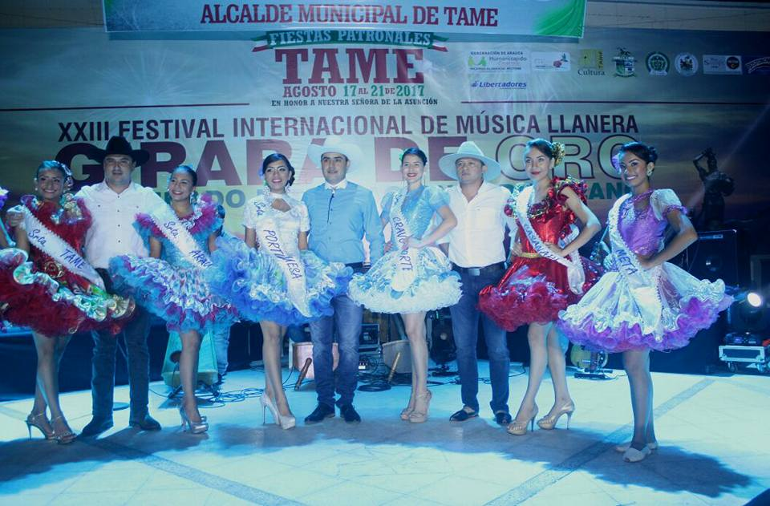
APOYO A LA DIFUSIÓN, PROMOCIÓN, PARTICIPACIÓN CULTURAL Y ARTÍSTICA MEDIANTE LA REALIZACIÓN DE EVENTOS EN LOS MUNICIPIOS DEL DEPARTAMENTO DE ARAUCA (EVENTO CULTURAL GIRARA DE ORO)
60.000.000 (2016)
70.000.000 (2017)
20 DÍAS

Slide 7
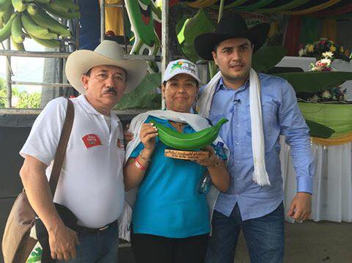
APOYO A LA DIFUSIÓN, PROMOCIÓN, PARTICIPACIÓN CULTURAL Y ARTÍSTICA MEDIANTE LA REALIZACIÓN DE EVENTOS EN LOS MUNICIPIOS DEL DEPARTAMENTO DE ARAUCA (EVENTO CULTURAL CENTRO POBLADO EL BOTALON)
40.000.000 (2016)
50.000.000 (2017)
20 DÍAS

Slide 8
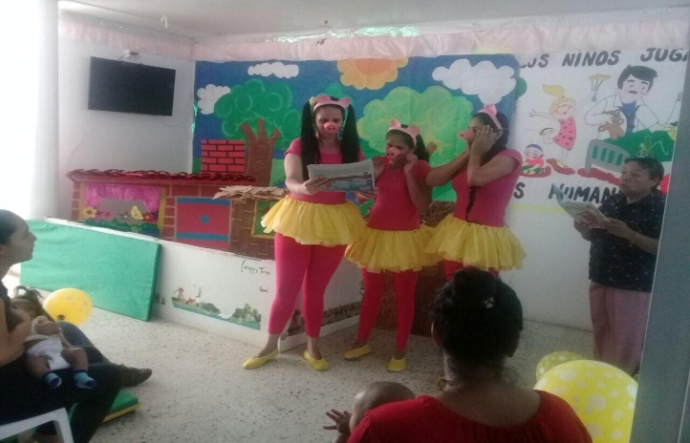
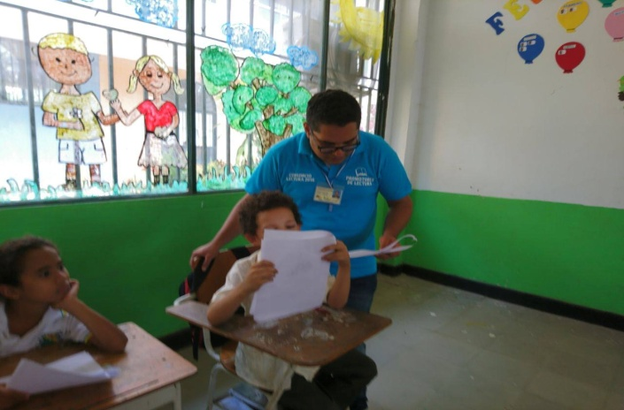
DIFUSIÓN, PROMOCIÓN Y DESARROLLO DE LA CULTURA LOCAL Y UNIVERSAL A TRAVÉS DE LA LECTURA EN EL DEPARTAMENTO DE ARAUCA
33.000.000 (2016)
DOS(02) MESES

Slide 9
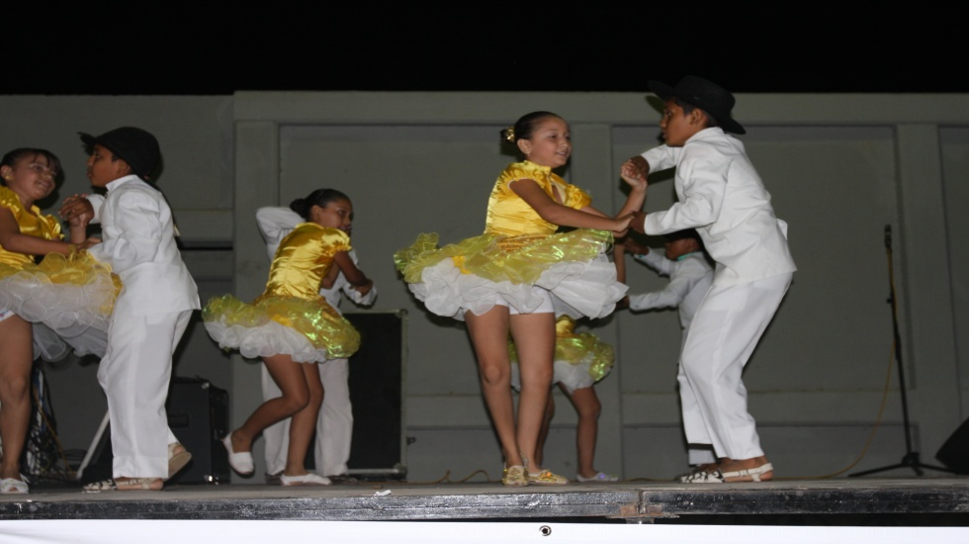
EVENTOS CULTURALES INSTITUCIONES EDUCATIVAS (FROIRAN FARIAS, MUNICIPIO DE TAME, PARMENIO BONILLA PAREDES Y FILIPINAS MUNCIPIO DE TAME )
21.000.000 (2016)
21.000.000 (2017)
10 DÍAS

Slide 10
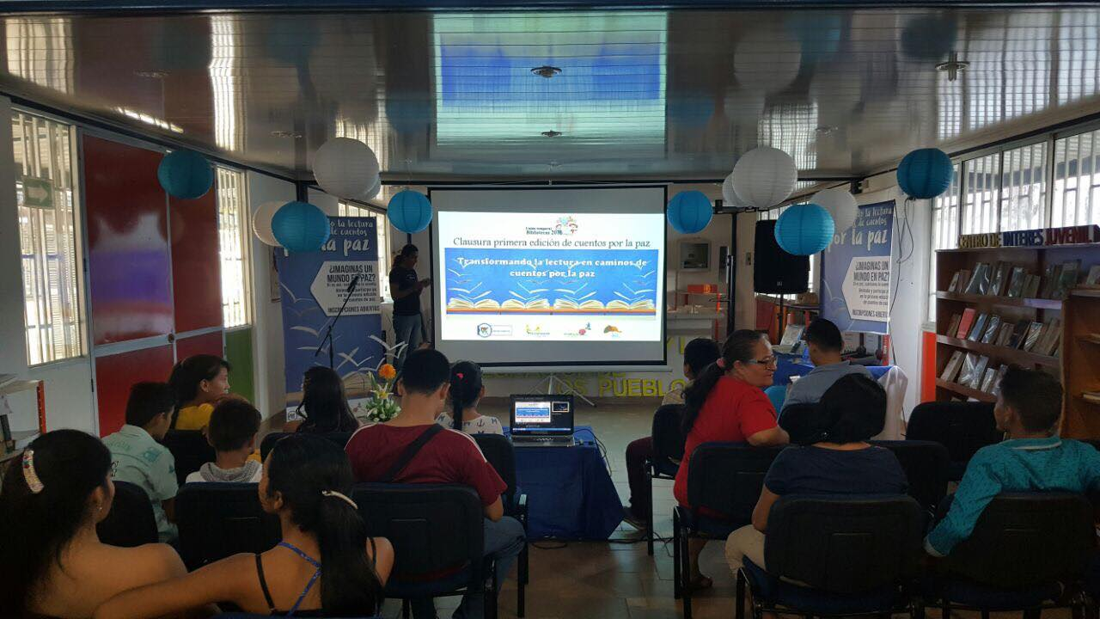
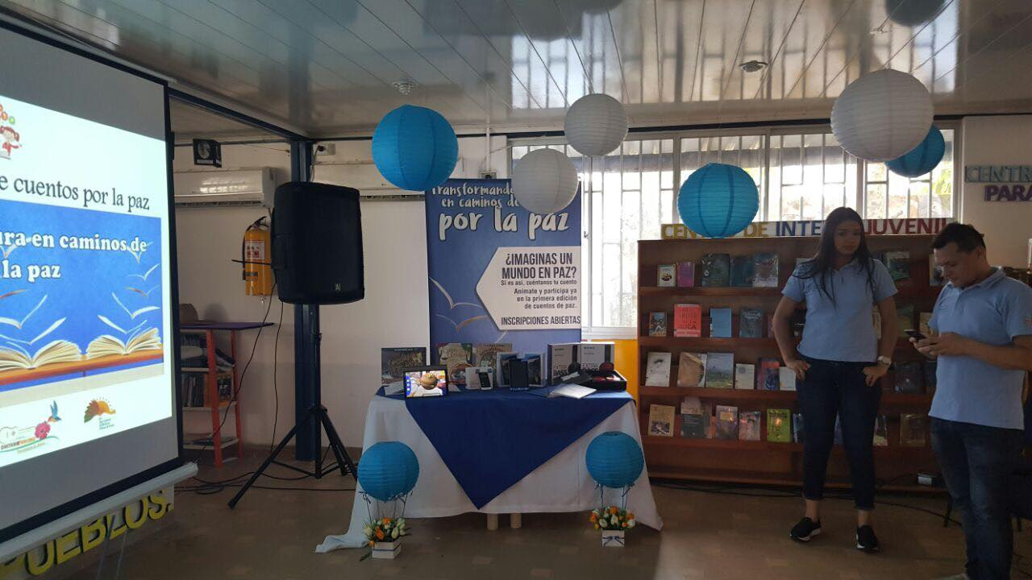
APOYO Y FORTALECIMIENTO DE LAS BIBLIOTECAS QUE INTEGRAN LA RED DEPARTAMENTAL DE BIBLIOTECAS PÚBLICAS EN LOS MUNICIPIOS DEL DEPARTAMENTO DE ARAUCA.
29.000.000 (2016)
29.000.000 (2017)TENTATIVO
CINCO (05) MESES

Slide 11
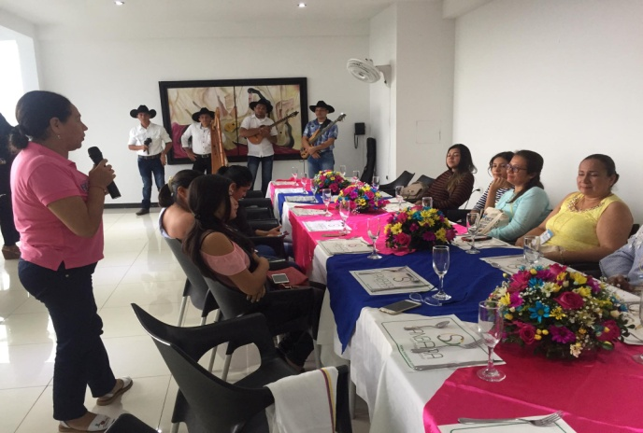
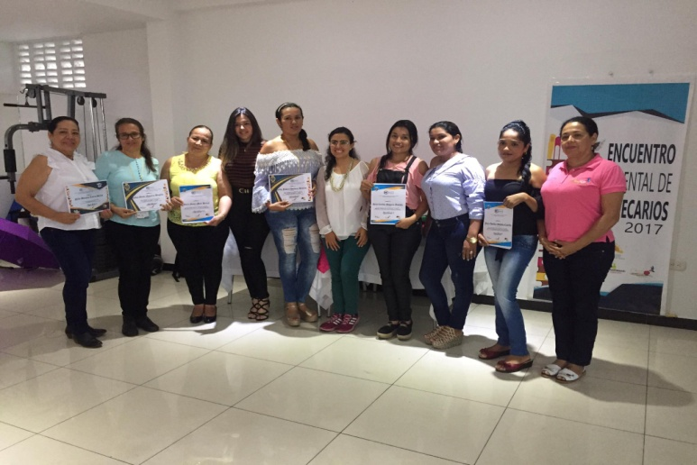
APOYO A LA REALIZACIÓN DEL ENCUENTRO Y FORMACIÓN DE BIBLIOTECARIOS QUE INTEGRAN A LA RED DEPARTAMENTAL DE BIBLIOTECAS DEL DEPARTAMENTO DE ARAUCA.
6.850.000 (2017)
VEINTE (20) DIAS

Slide 12
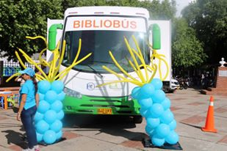
APOYO A LA PROMOCIÓN DE LA LECTURA PARA EL MEJORAMIENTO DE LAS COMPETENCIAS LECTORAS Y APROVECHAMIENTO DEL TIEMPO LIBRE DE LA POBLACIÓN EN EL DEPARTAMENTO ( PROMOCIÓN DE LA LECTURA EN EL BIBLIOMÓVIL EN LOS CAMINOS DE PAZ)
659.166.000 (2017)
CINCO(05)MESES

Slide 13
APOYO AL PROCESO DE FORMACION MUSICAL INSTRUMENTOS TRADICIONALES-INSTRUCTORES Y TALLERES
105.000.000 (2017)
DOCE(12)MESES

Slide 14

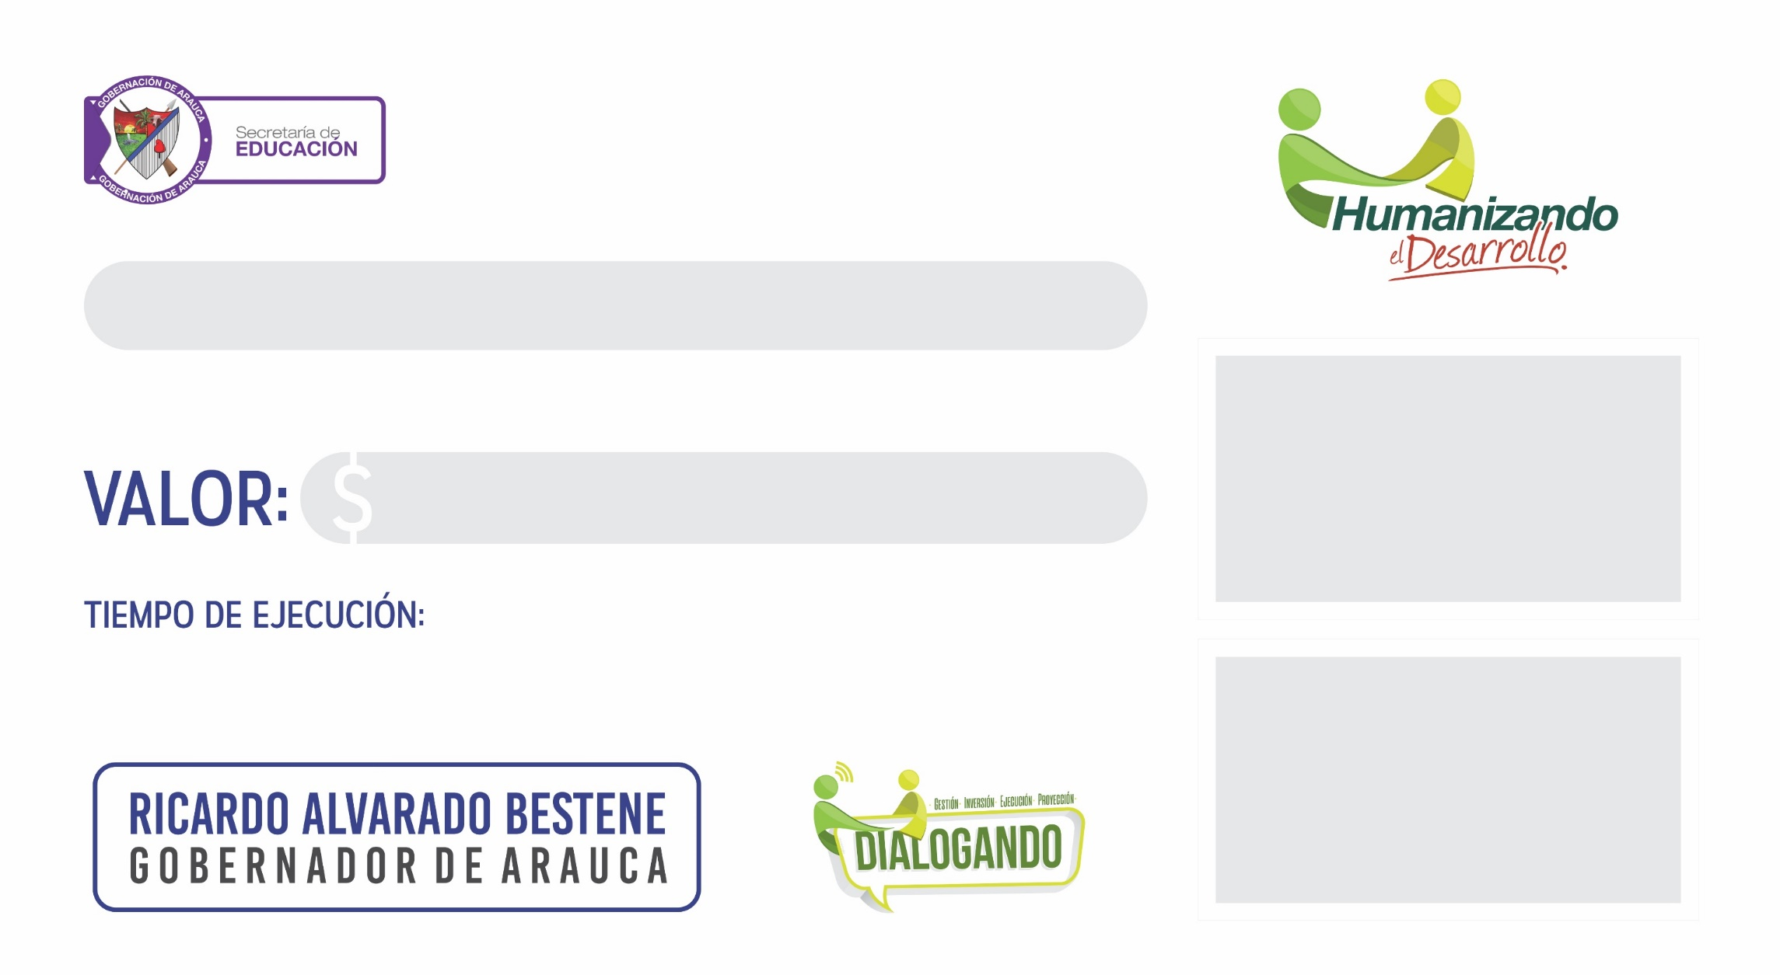
IMPLEMENTACIÓN DEL PROGRAMA SER PEPA PAGA EN EL DEPARTAMENTO DE ARAUCA (Para revisión convenio tipo alianza con ICETEX)
CATORCE (14) MESES

Slide 15
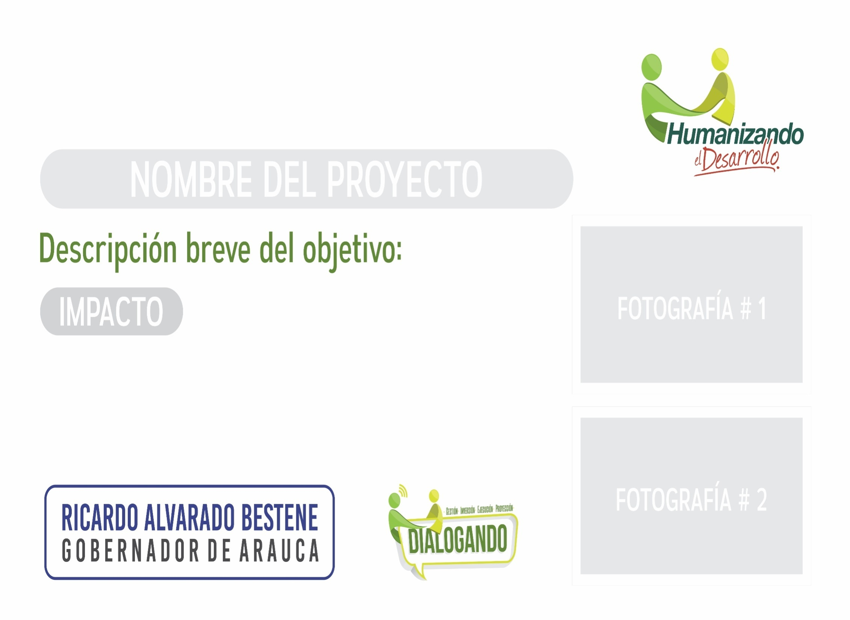
ARTICULACION CON EL MINISTERIO DE CULTURA
RECUPERACION DEL SECTOR MUSICAL, PLAN DE MUSICA PARA LA CONVIVENCIA.
$140.000.000

Slide 16
ARTICULACION CON EL MINISTERIO DE CULTURA
RECUPERACION DE NUESTRO PATRIMONIO HISTORICO.
$400.000.000

Slide 17
ARTICULACION CON EL MINISTERIO DE CULTURA
APOYO AL SECTOR DE LA CINEMATOGRAFIA Y AUDIOVISUAL.

Slide 18

LA CULTURA VA MAS ALLÁ DEL ESPECTACULO.
MARISOL PADILLA
MARISOL PADILLA SEQUERA
CULTURA Y TURISMO

